Slide 1
МАДОУ МО «СГО» д/с № 7 «Огонек» г. Светлый
ПРЕЗЕНТАЦИЯ
на
Тему: «Технология скрайбинг в речевом
развитии детей в дошкольного возраста»
Подготовила: воспитатель
Ковальчук Елена Юрьевна

Slide 2
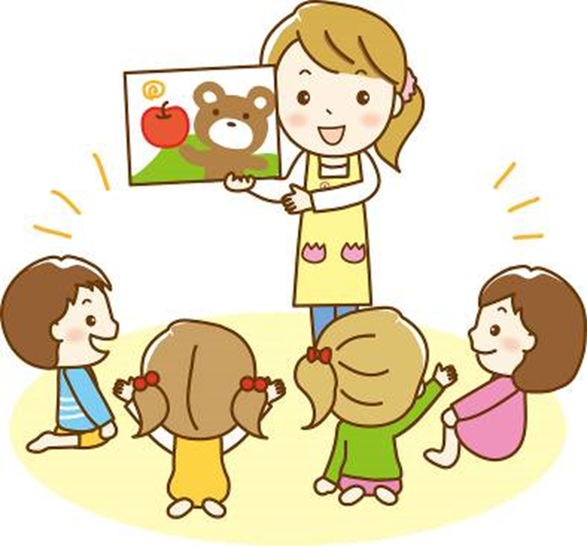
Учите ребенка каким – ни будь неизвестным ему пяти словам – он будет долго и напрасно мучиться, но свяжите двадцать таких слов с картинками, и он усвоит на лету.
К.Д.Ушинский

Slide 3
Что такое СКРАЙБИНГ ?
Скрайбинг (от английского scribe — набросать эскизы или рисунки) — новейшая техника презентации, в которой речь оратора иллюстрируется «на лету» рисунками на белой доске (или листе бумаги).
Скрайбинг — инновационная технология, с помощью которой можно привлечь внимание слушателей, обеспечить их дополнительной информацией и выделить главные моменты доклада.

Slide 5
Эндрю Парк
Британский художник изобрел технологию
СКРАЙБИНГ
Кого из наших соотечественников
можно назвать писателем – СКРАЙБИРОМ?
Notes:
Писателем

Slide 6
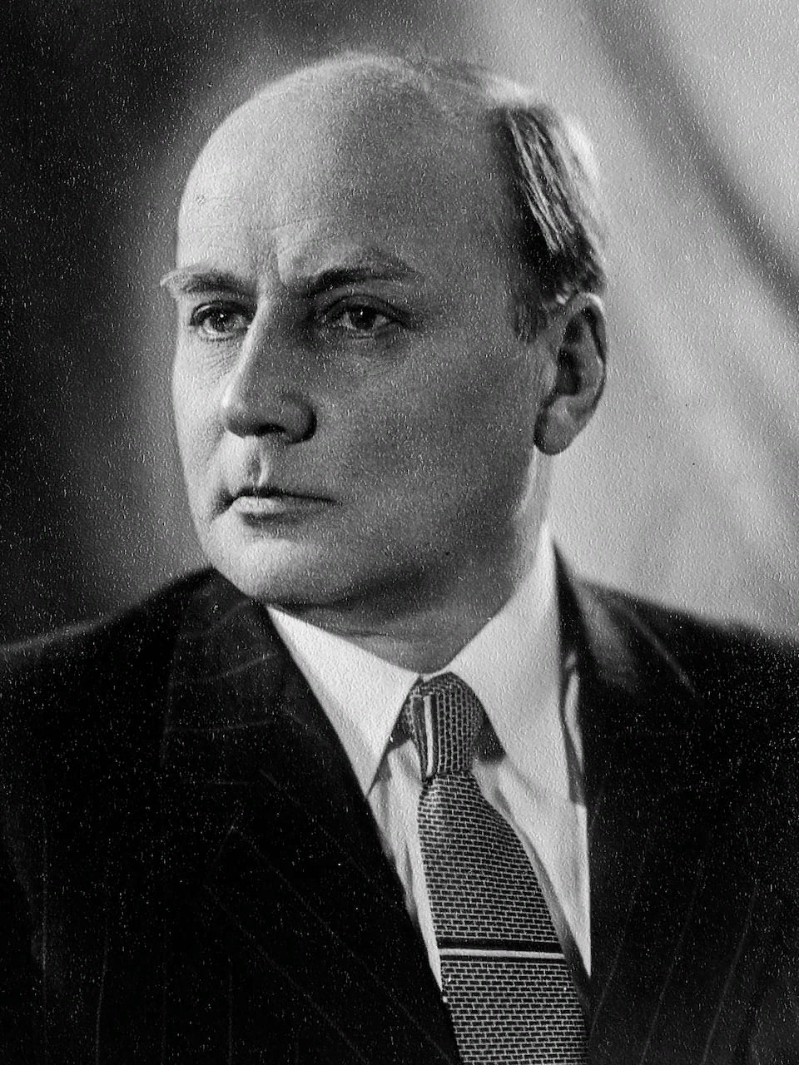
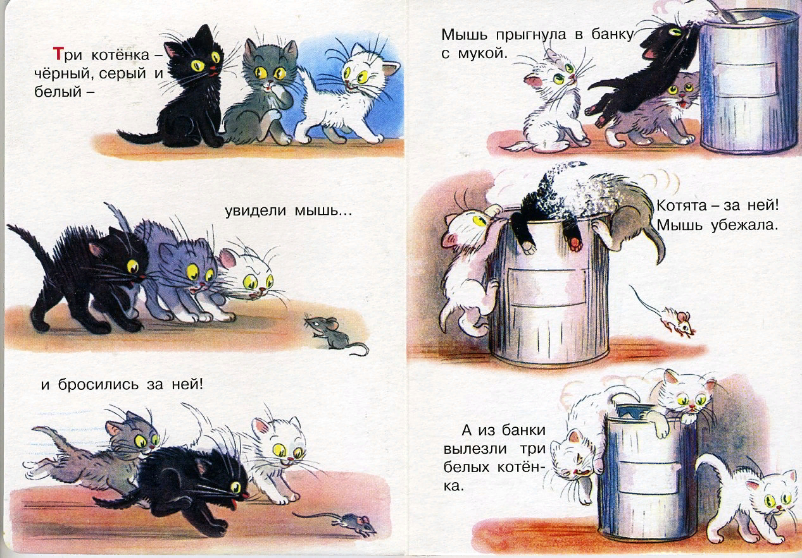
Советский писатель,
художник – иллюстратор и режиссёр – мультипликатор,
сценарист
Владимир
Григорьевич
Сутеев

Slide 7
Скрайбинг рисованный. Рука человека рисует картинки, схемы, записывает ключевые слова параллельно с текстом.
Скрайбинг - аппликация. На лист бумаги или любой другой фон выкладываются (наклеиваются) готовые изображения, соответствующие звучащему тексту.
Скрайбинг магнитный. Похож на аппликационный, единственное различие – готовые изображения крепятся магнитами на презентационную магнитную доску.
Скрайбинг компьютерный. При создании компьютерного скрайбинга используются специальные программы и онлайн-сервисы.

Slide 8
Использование технологии скрайбинг в речевом развитии дошкольников:
Развитие связной речи
Увеличение эффективность процесса запоминания, повышение его объём
Развитие творческого воображение
Поддержание опосредованной памяти
Обогащение словарного запаса
Расширение знаний об окружающем

Slide 9
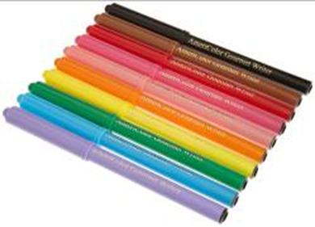
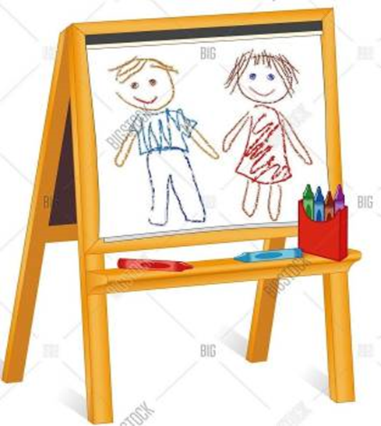
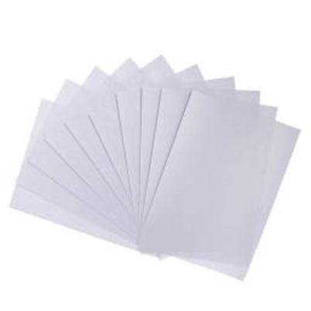
- Мольберт (доска) для рисование,
листы бумаги формат А4 или А3;
- Цветные фломастеры, карандаши

Slide 10
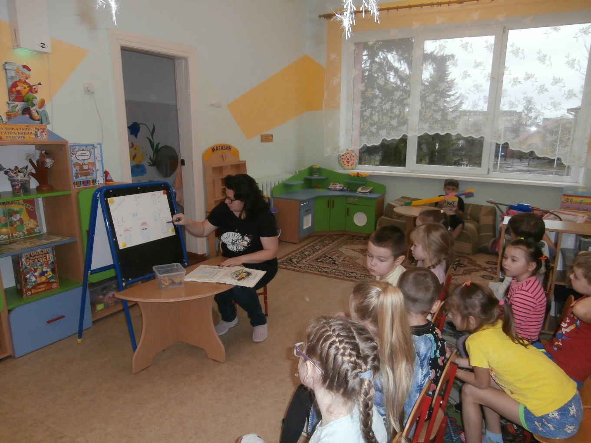
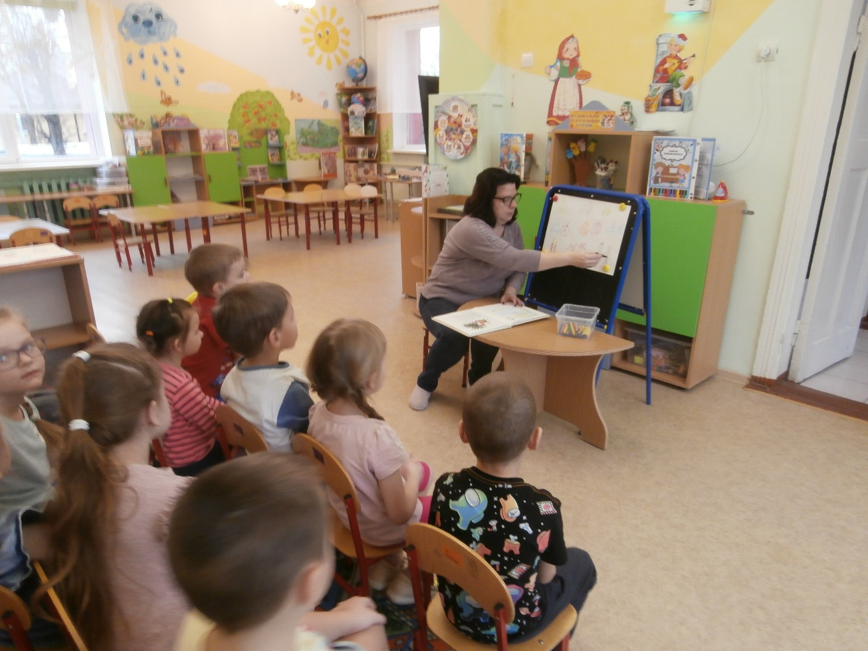

Slide 11
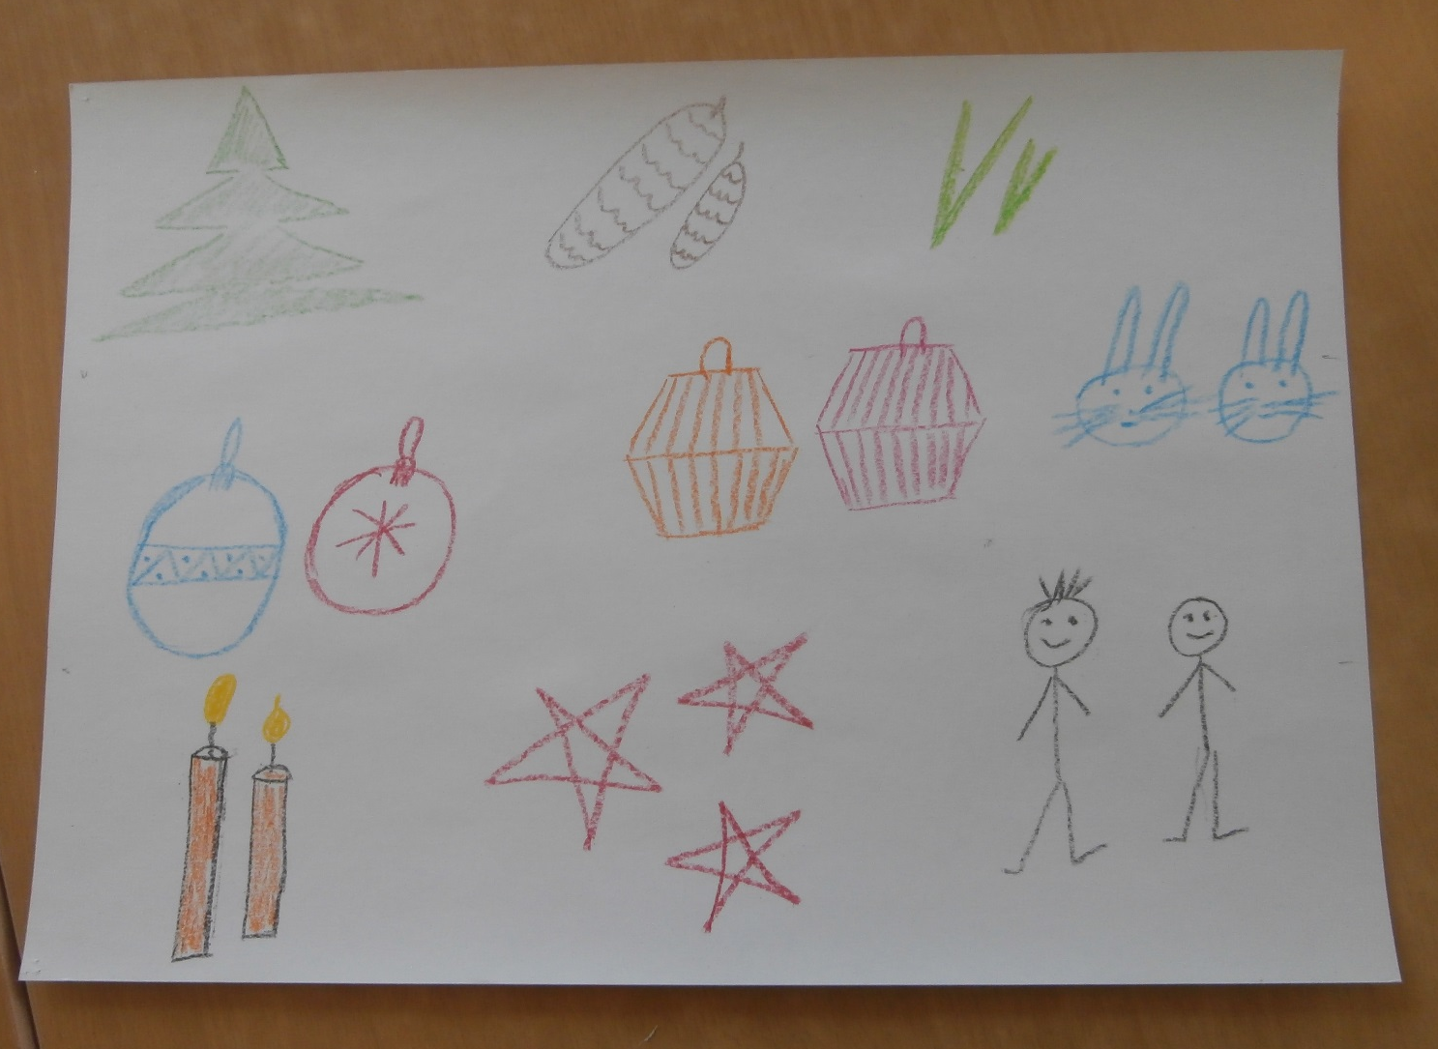
«Елочка»
Перед нами ёлочка:
Шишечки, иголочки.
Шарики, фонарики,
Зайчики и свечки,
Звёзды, человечки.

Slide 12
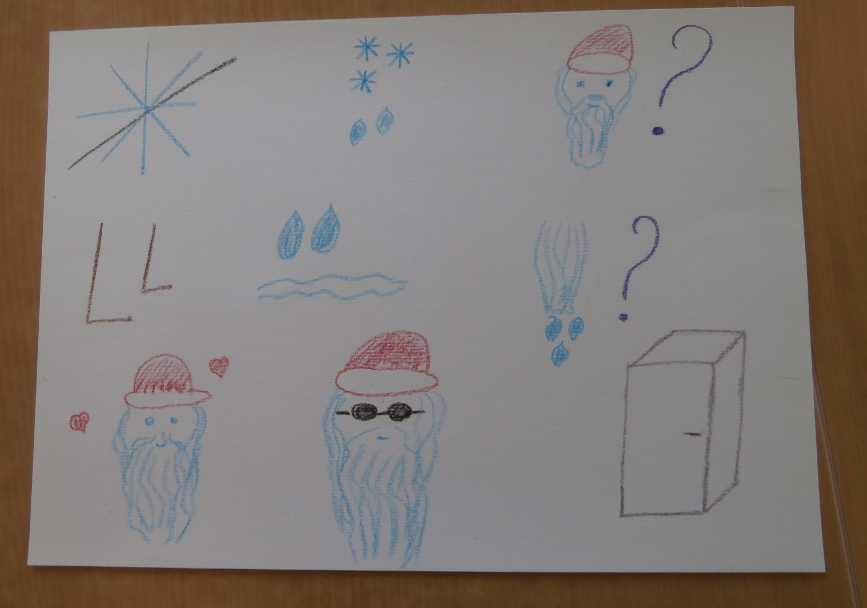
«Если кончится мороз»
Если кончится мороз, Снег растает белый, Что же дедушка Мороз Бедный станет делать? Побежит с него вода Ручейками на пол, С бороды его тогда Тоже станет капать? Добрый дедушка Мороз, Миленький, любименький! Спрячься, дедушка Мороз, В нашем холодильнике!
В. Данько

Slide 13
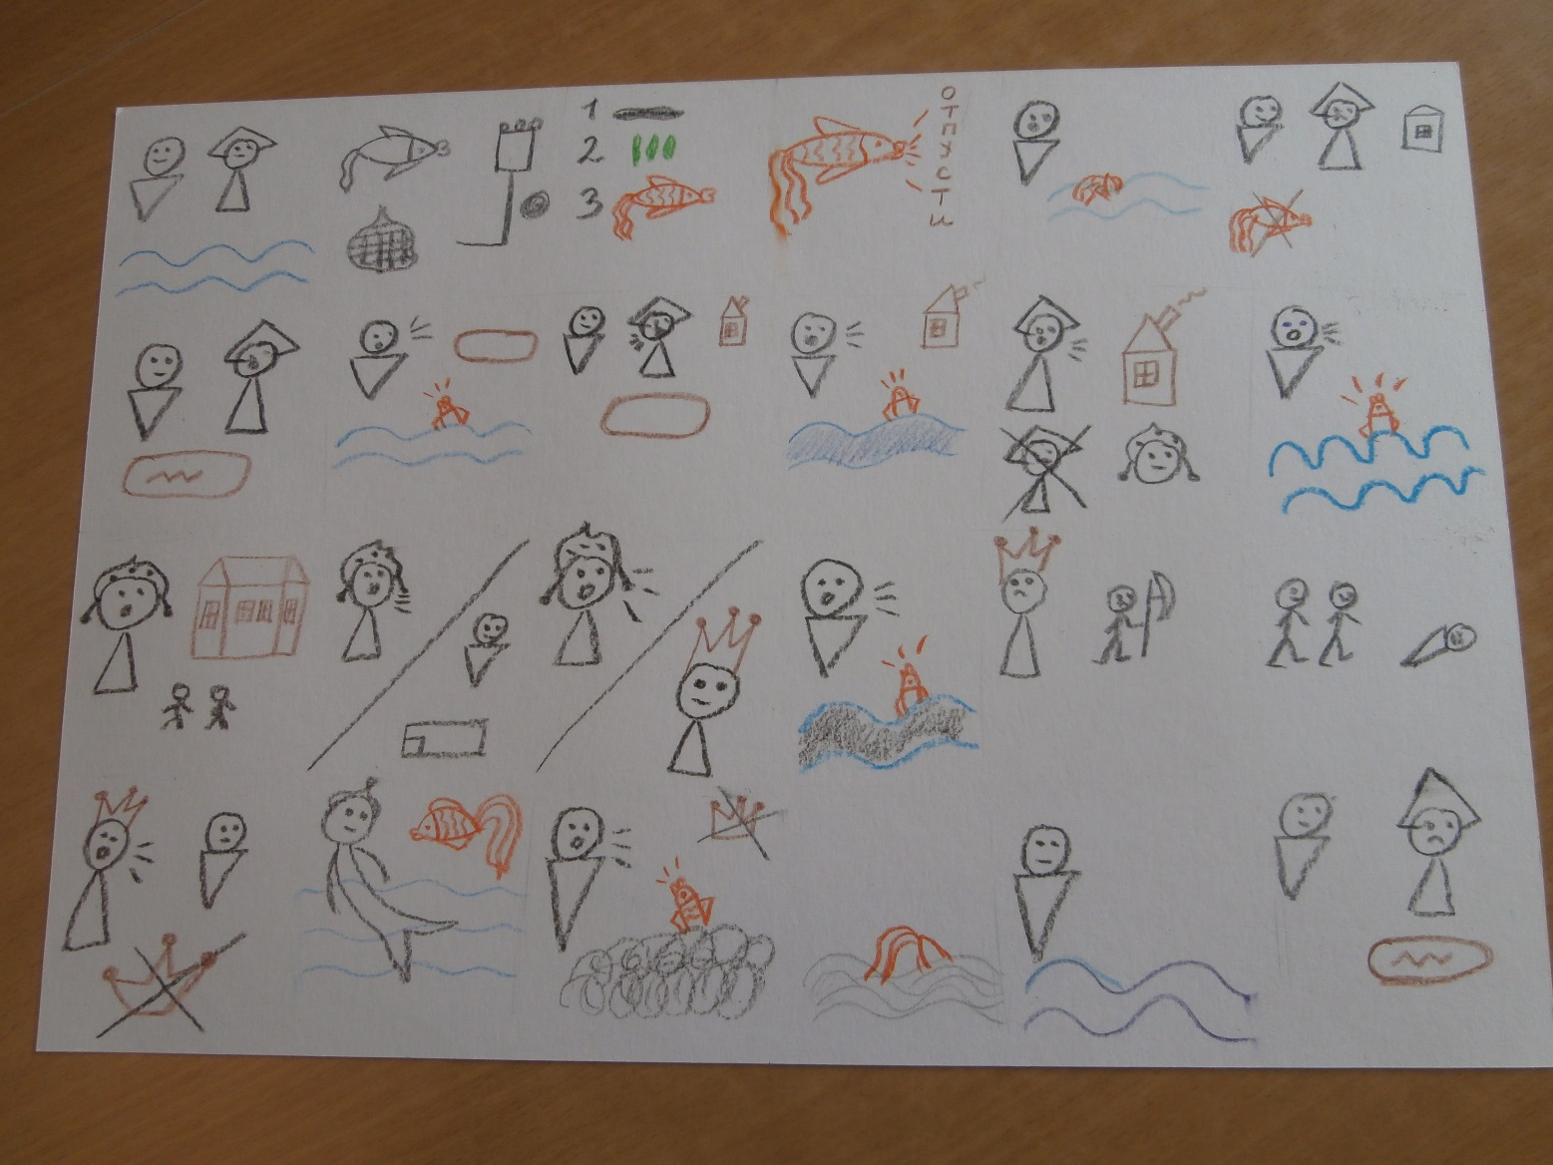

Slide 14
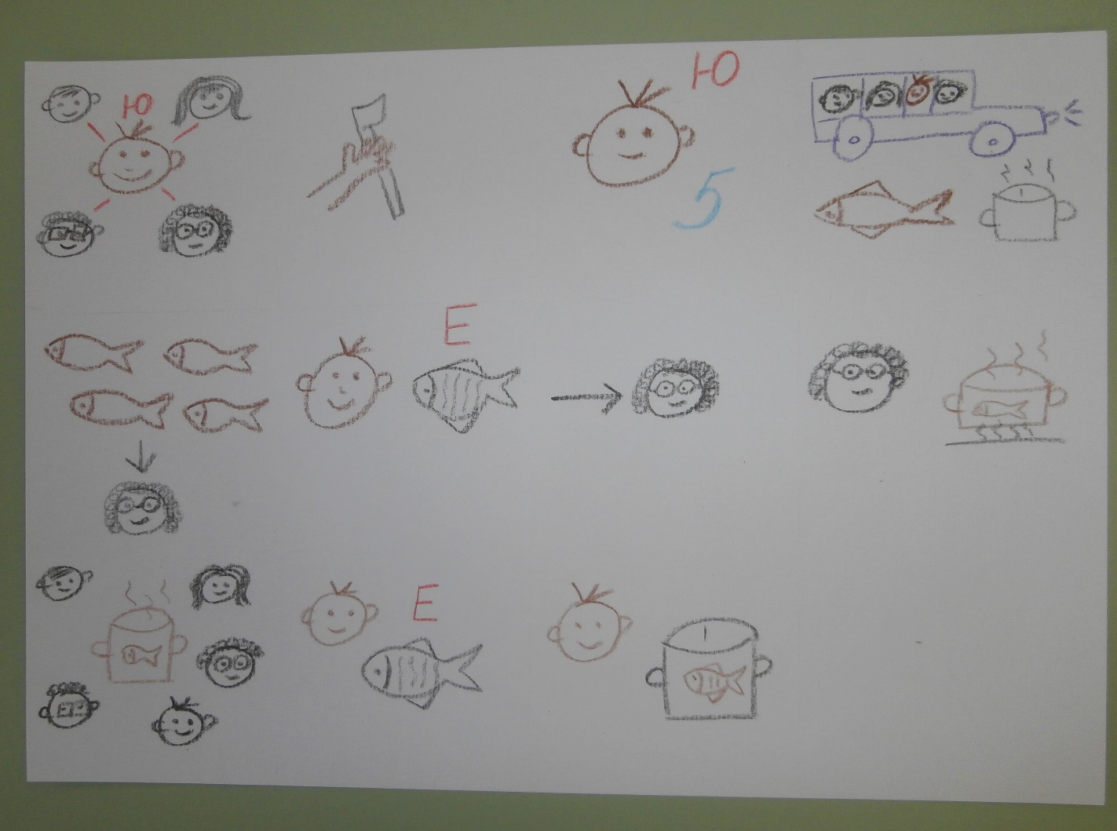
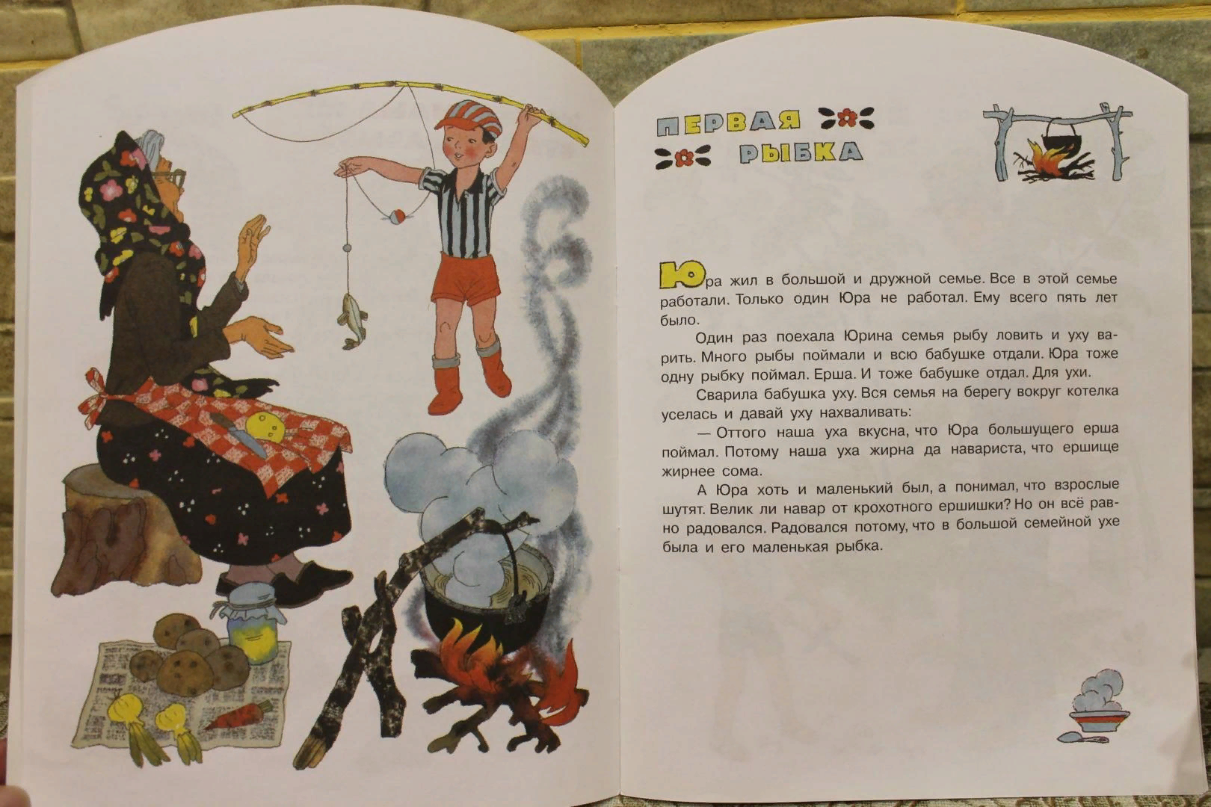

Slide 15
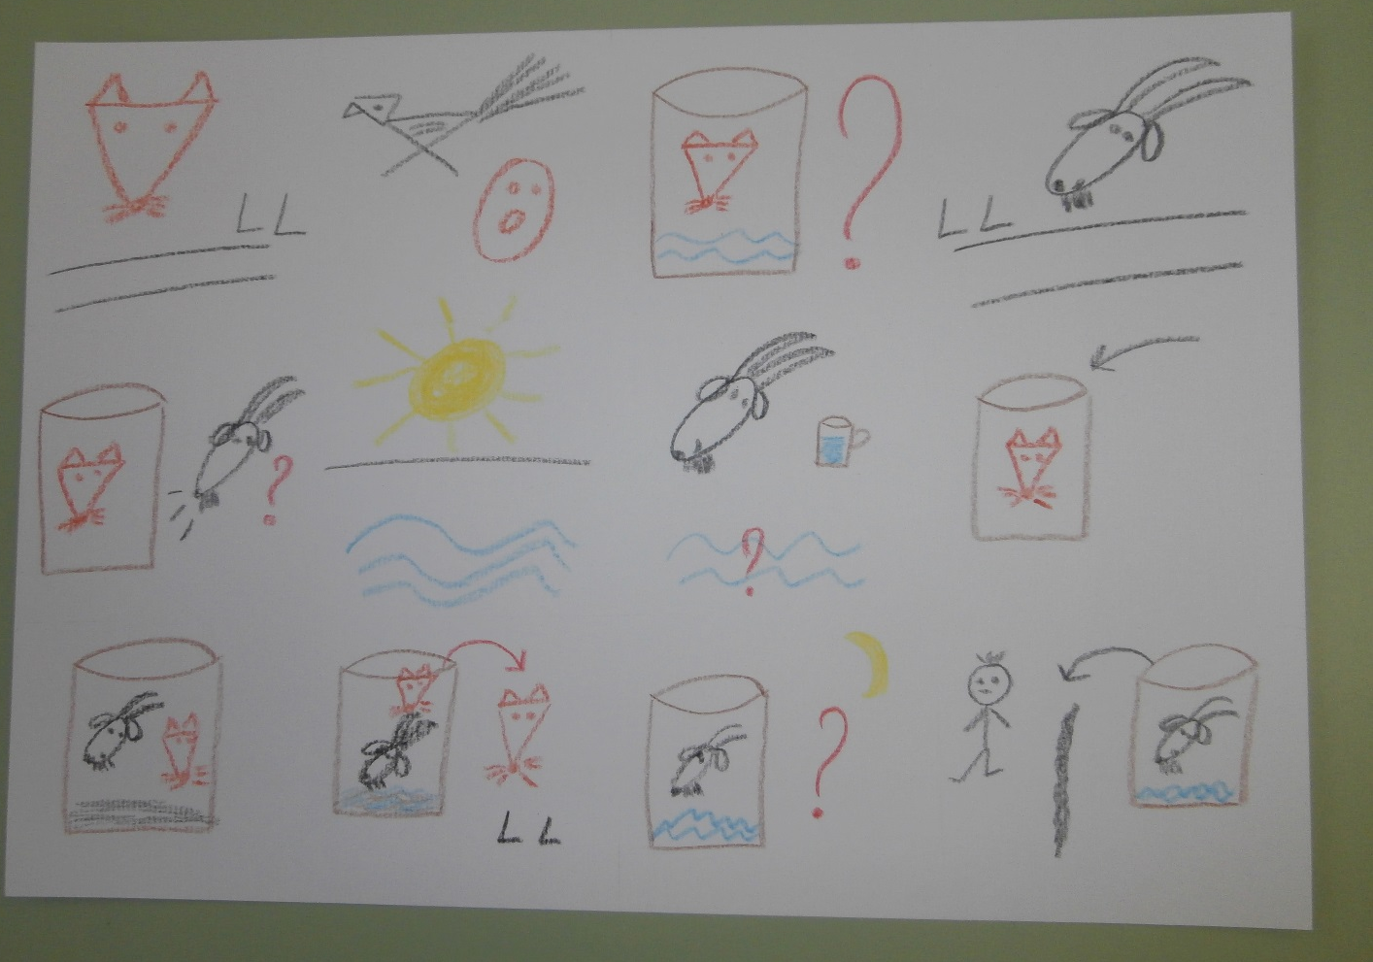
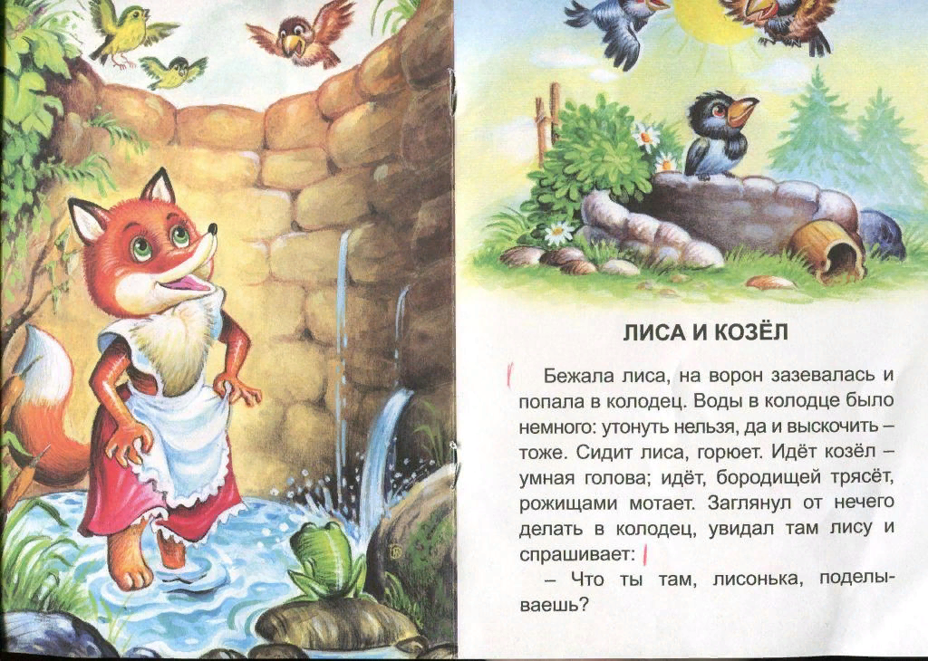

Slide 16
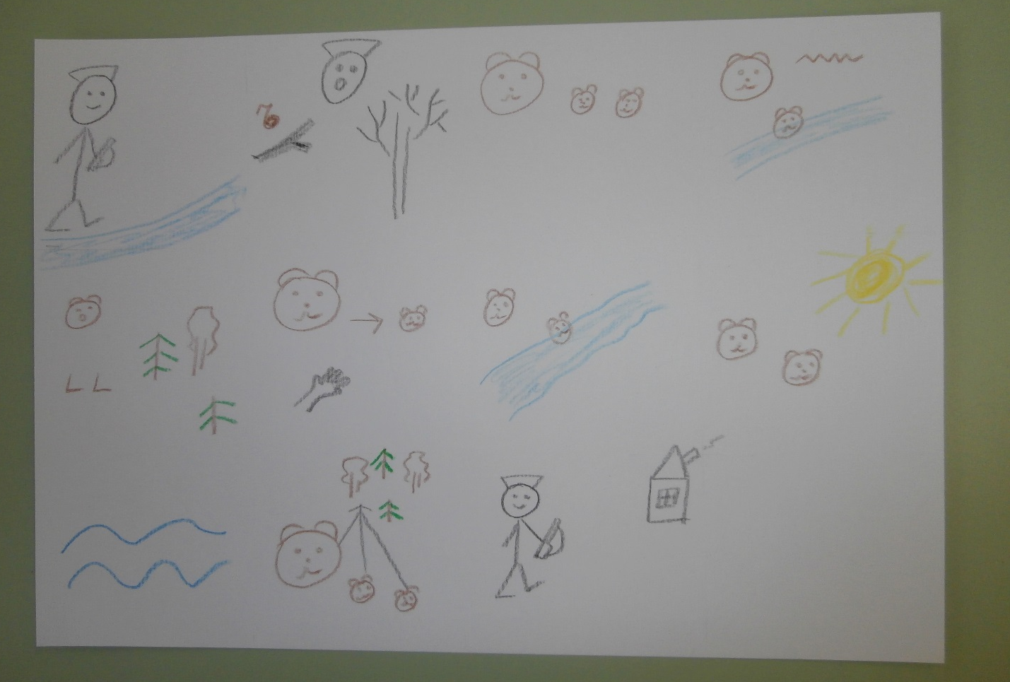
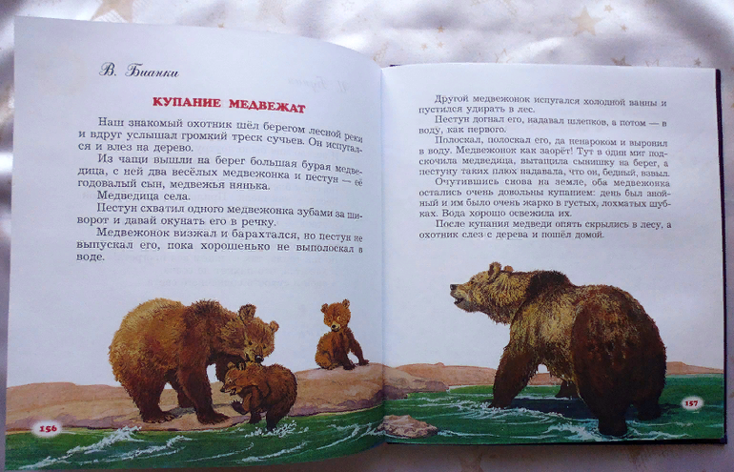
«Купание медвежат»
В. Бианки

Slide 17
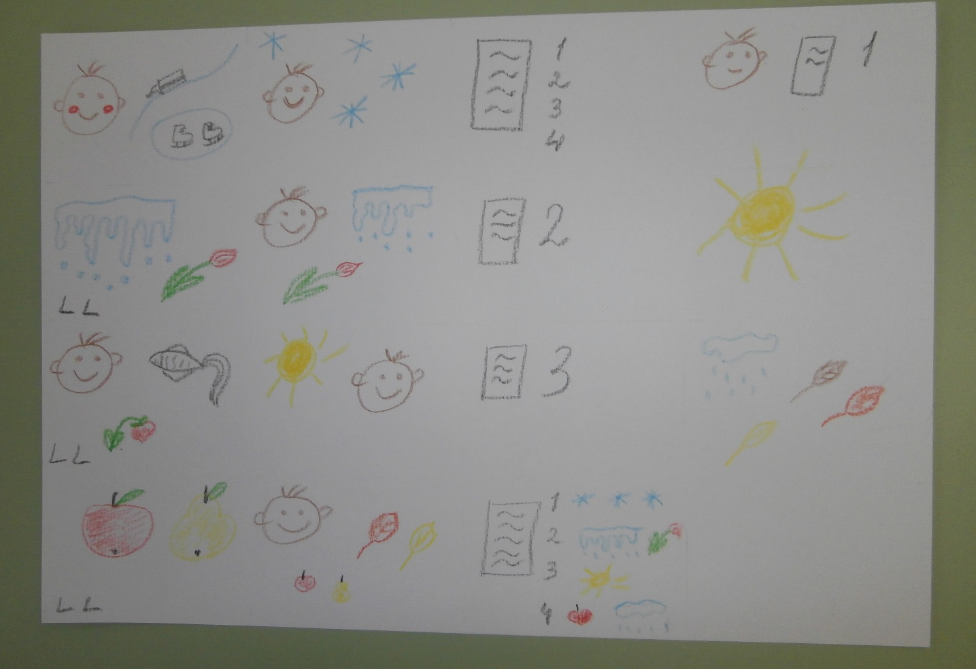
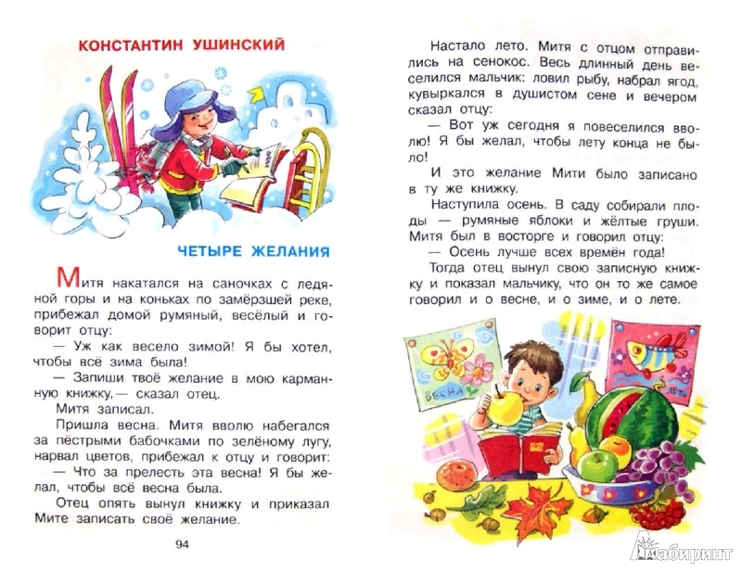

Slide 18
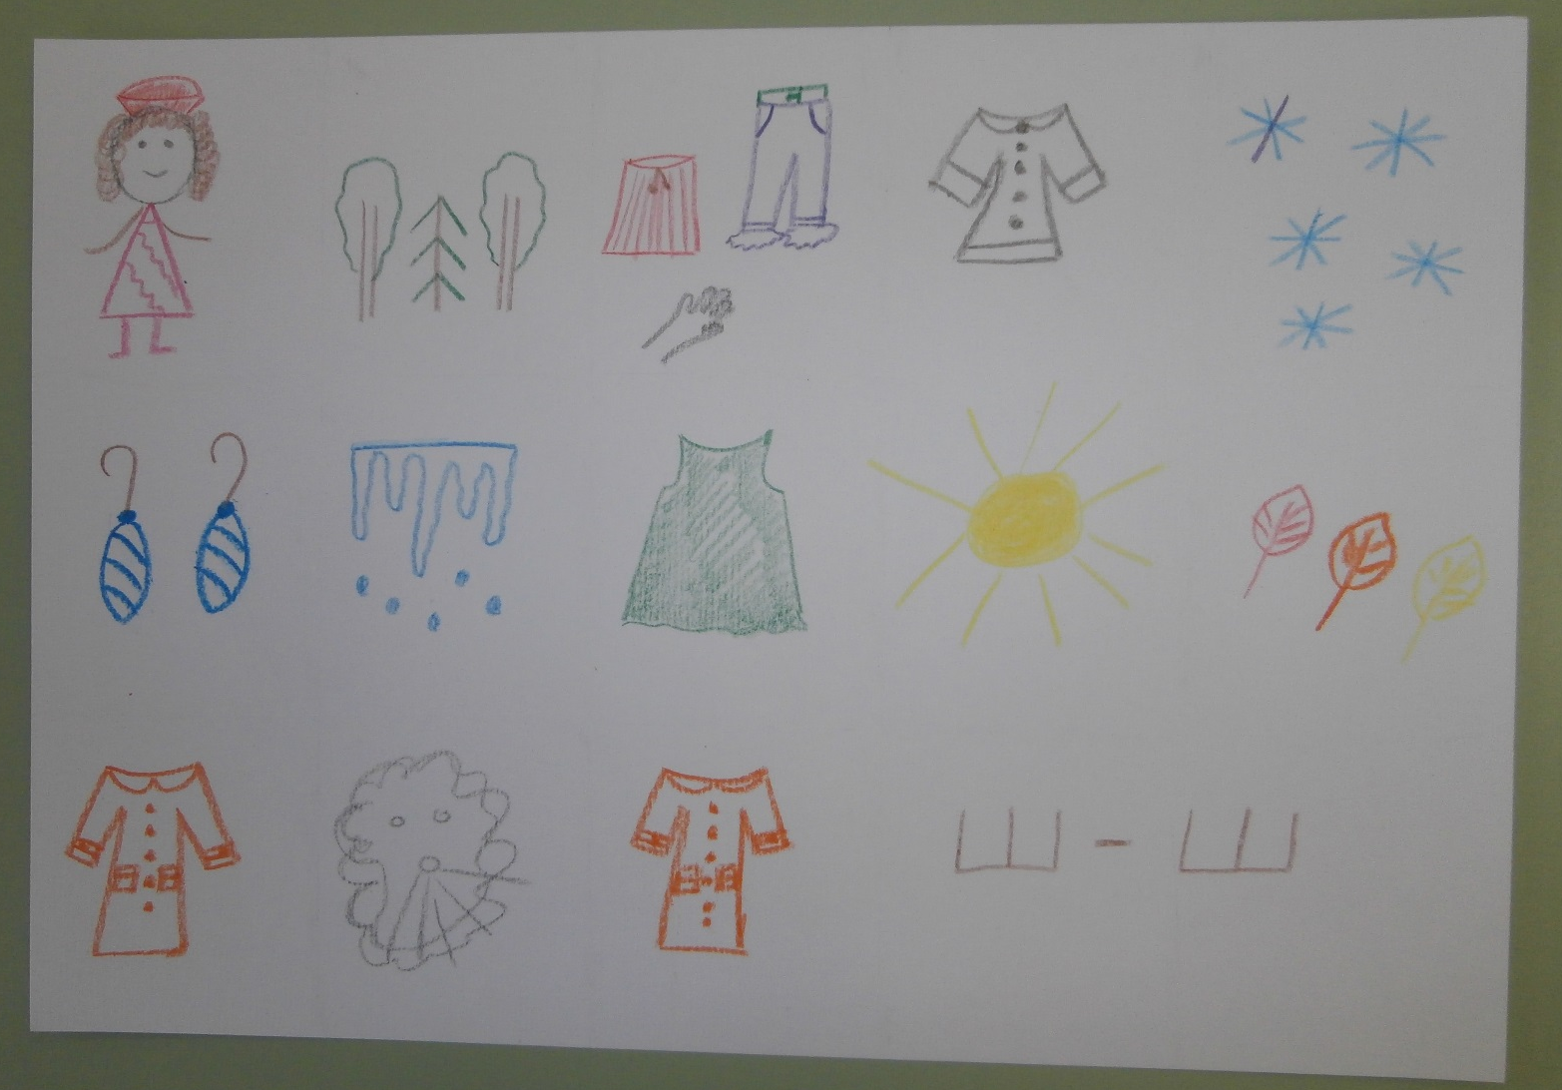
«Березка»
Это модница лесная
Часто свой наряд меняет;
В шубке белой – зимой,
Вся в сережках – весной,
Сарафан зеленый – летом,
В день осенний – в плащ одета.
Если ветер налетел,
Золотистый плащ шуршит.
И. Семенова

Slide 19
СПАСИБО ЗА ВНИМАНИЕ!

